Slide 1


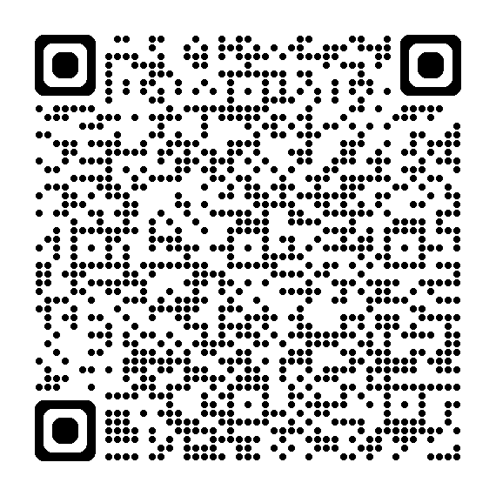

Pharmaziepraktikum/
Praktikum Arzneimittelherstellung
Ingelheim I Job-ID: 18818
Mehr Informationen:
http://bit.ly/4spqNWO
Anforderung:
Erfolgreich bestandenes 2. Staatsexamen im Pharmaziestudium oder vergleichbares naturwissenschaftliches Studium
Hohes Interesse an pharmazeutischen Prozessen und qualitätssichernden Fragestellungen
Nicht ganz deins?
Weitere Einstiegsjobs: https://lmy.de/UFtt

